Slide 1

Puntero This
C++ Básico
PROTECO – 2017-2

Slide 2
This
This se encarga de guardar la dirección de memoria del objeto para poder referirse a si mismo en cualquier momento.
Metodo( tipoDato x){
this -->x = x; //this explicito.
}

Slide 3
This
Cuando se llama un método del objeto implícitamente se manda como parámetro el puntero this de ese objeto para que el método sepa a que atributos referirse a la hora de procesarlos.
TipoDat0 Nombre(void){
return x; //this implicito
}

Slide 4
Miembros de clase estáticos
C++ Básico
PROTECO – 2017-2

Slide 5
Una variable estática
En una clase es un dato común a todas las instancias de esta clase y accesible en todos los métodos.
Una variable miembro estática es incluso accesible sin instancia alguna.
static tipoDato Nombre;

Slide 6
Objetos y miembros de clase constantes
C++ Básico
PROTECO – 2017-2

Slide 7
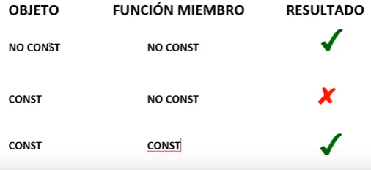
Objetos const
Const indica que un objeto no es modificable y no permiten hacer llamadas de función miembro. Para esto las funciones miembro que en la clase estén declaradas como const.

Slide 8
Clase y Funciones Amigas
C++ Básico
PROTECO – 2017-2

Slide 9
Clase y Funciones Amigas
Ya sabemos que los miembros privados de una clase no son accesibles para funciones y clases exteriores a dicha clase.

Slide 10
El modificador friend
El modificador “friend” puede aplicarse a clases o funciones para inhibir el sistema de protección.

Slide 11
Funciones Amigas
C++ Básico
PROTECO – 2017-2

Slide 12
Función friend
Una función friend de una clase es una función que no pertenece a la clase, pero que tiene permiso para acceder a sus variables y funciones miembro privadas por medio de los operadores punto (.) y flecha (->), sin tener que recurrir a las funciones miembro públicas de la clase.

Slide 13
Funciones amigas
*Una función amiga se define como una función no miembro normal.
*Una función amiga no es un miembro de una clase, pero tiene acceso a sus elementos privados.

Slide 14
¿Para que son las funciones amigas?
*Sobrecarga de operadores *Crear funciones de E/S *Acceder a los miembros privados de dos o más clases diferentes.

Slide 15
funciones amigas
*Una función amiga no es un miembro de la clase de la que es amiga.
*No es posible llamar a una función amiga usando un nombre de objeto y un operador de acceso a miembro de clase (un punto o flecha).
ob1.operdorAcceso(); // ERROR

Slide 16
funciones amigas
*Una función puede ser miembro de una clase y amiga de otra.
*Una función amiga puede ser amiga de más de una clase.

Slide 17
Clases Amigas
C++ Básico
PROTECO – 2017-2

Slide 18
¿Para que son las clases amigas?
A veces necesitamos tener acceso a determinados miembros de un objeto de una clase desde otros objetos de clases diferentes, pero sin perder ese encapsulamiento para el resto del programa, es decir, manteniendo esos miembros como privados.

Slide 19
Clases Friend
Si una clase se declara friend de otra, todas sus funciones miembro son friend de esta segunda clase.

Slide 20
Modificador friend
*La amistad no puede transferirse. si A es amigo de B, y B es amigo de C, esto no implica que A sea amigo de C.
*La amistad no puede heredarse. Si A es amigo de B, y C es una clase derivada de B, A no es amigo de C.
*La amistad es asimétrica. Si A es amigo de B, B no tiene por qué ser amigo de A.

Slide 21
Declarar en Clases:
class Cualquiera{
friend class Amiga; private: int secreto;
};
class Amiga{
//
}

Slide 22
Declarar en Funciones:
class Cualquiera{
friend void fAmiga(Cualquiera); private: int secreto;
};
void fAmiga(Cualquiera Una){
Una.secreto++; // modificar Var Privada
}

